Slide 1
NÁZEV ŠKOLY: | Základní škola a mateřská škola Bohdalov
ČÍSLO PROJEKTU: | CZ.1.07/1.4.00/21.3806
ŠABLONA: | III/2
VZDĚLÁVACÍ OBLAST: | Člověk a příroda, Chemie
ROČNÍK: | 9.
NÁZEV MATERIÁLU: | VY_32_INOVACE_12_11Ch-Drogy
AUTOR: | Mgr. Lenka Pazderová
DATUM TVORBY: | Prosinec 2013 | OVĚŘENÍ: | 17. 1. 2014
ANOTACE: | Prezentace slouží k výkladu učiva o drogách, jejich dělení, výskytu a negativních účincích na člověka. Závěr prezentace slouží k shrnutí a upevnění učiva.

Slide 2
Drogy

Slide 3
Co jsou drogy?
jakékoliv přírodní nebo synteticky vyrobené látky, které po vniknutí do organismu mění psychiku člověka a vnímání okolní reality
vyvolávají psychickou a fyzickou závislost
slouží k povzbuzení organismu, navození příjemné nálady, radostných pocitů (euforie), ke zklidnění organismu…
jsou užívány ústy, vdechovány, vstřikovány injekčními stříkačkami

Slide 4
Drogy
„měkké“
„tvrdé“
nevzniká u nich psychická nebo fyzická závislost (případně jen na stejné úrovni jako u nikotinu)
drogy z konopí – marihuana, hašiš
jejich užívání většinou nezpůsobuje smrt
vzniká na ně velmi silný psychický a fyzický návyk
např. heroin, kokain, crack, PCP…
jejich užívání může končit smrtí

Slide 5
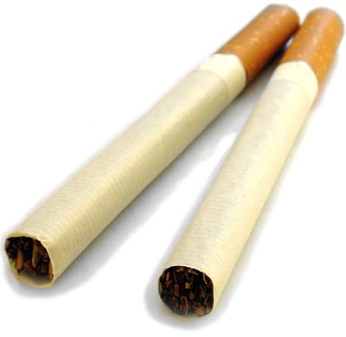
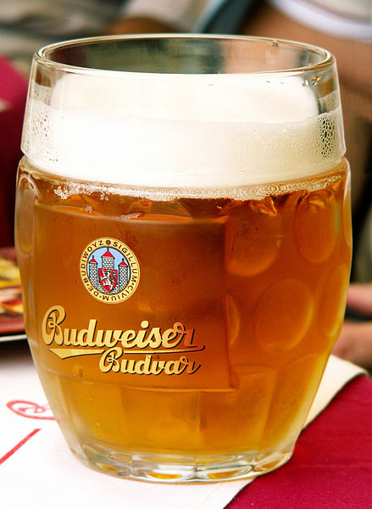
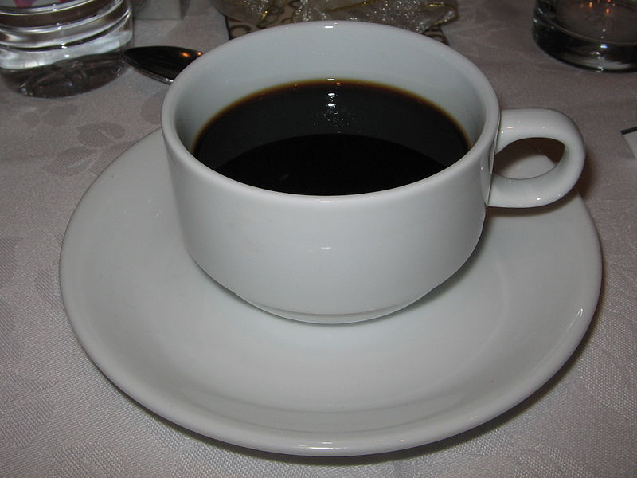
Drogy společensky akceptované
Nikotin
Alkohol
Kofein

Slide 6
Abstinenční příznaky
nedostatek drogy je prožíván jako velmi nepříjemný stav
Fyzické příznaky: bolesti, křeče svalové i zažívacího traktu, zvracení, průjmy, pocení, epileptické křeče s poruchami vědomí, změny srdeční činnosti…
Psychické příznaky: úzkost, neklid, předrážděnost, agresivita, únava, vyčerpanost, spavost, halucinace, zmatenost…

Slide 7
Přehled drog a jejich účinky
Opiáty – potlačení bolesti, psychický a fyzický útlum
Stimulační drogy – odstranění únavy, zrychlení postřehu
Tlumivé látky – uvolnění, útlum
Těkavé látky – psychický útlum
Halucinogeny – poruchy vnímání, přeludy
Konopné drogy – mírná euforie, poruchy vnímání

Slide 8
Opiáty
morfin, kodein, heroin, braun
Heroin - silná návyková droga
- závislost může vzniknout už po jediné
dávce
- při léčbě závislosti se uplatňuje tzv.
substituční léčba
- v surovém stavu hnědá krystalická
látka

Slide 9
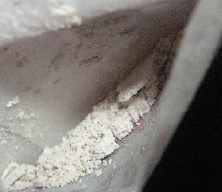
„Psaníčko heroinu“

Slide 10
Stimulační drogy
Pervitin - odstraňuje únavu
- zneužívaná jako taneční droga
Kokain - jeho deriváty se používají v lékařství
jako lokální anestetikum
- droga se získává z kokainovníku
pravého
Extáze – taneční droga

Slide 11
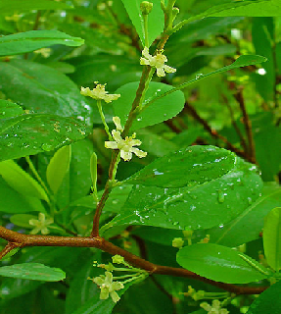
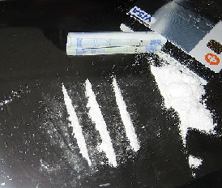
Kokainovník pravý
Kokain

Slide 12
Tlumivé látky
zneužívány léky s tlumivým účinkem na nervovou soustavu (Rohypnol, Diazepam…)
ztráta postřehu, zpomalení myšlení a řeči

Slide 13
Těkavé látky
organická rozpouštědla, např. toluen
při čichání nelze odměřit přesnou dávku, tím se markantně zvyšuje riziko nechtěného předávkování

Slide 14
Halucinogeny
LSD – vyrábí se z alkaloidů obsažených v
houbě paličkovici nachové
- užívání může vyvolat vznik duševní
choroby
Mezkalin – nachází se v kaktusu ježunka
williamsova
Psilocybin – obsahuje ho houba lysohlávka
česká

Slide 15
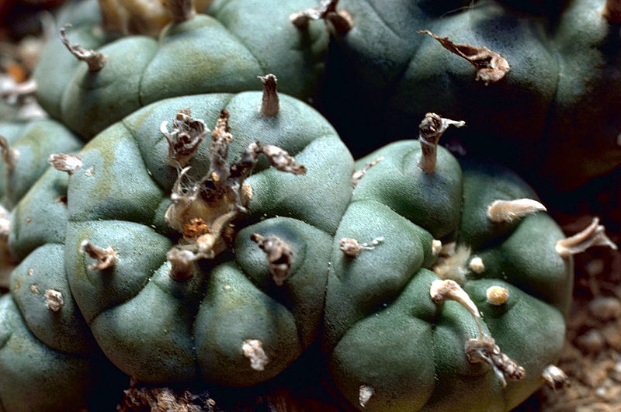
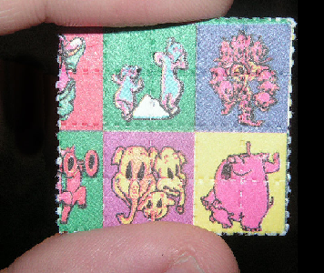
Ježunka williamsova
(Lophophora williamsi)
Papírek napuštěný LSD

Slide 16
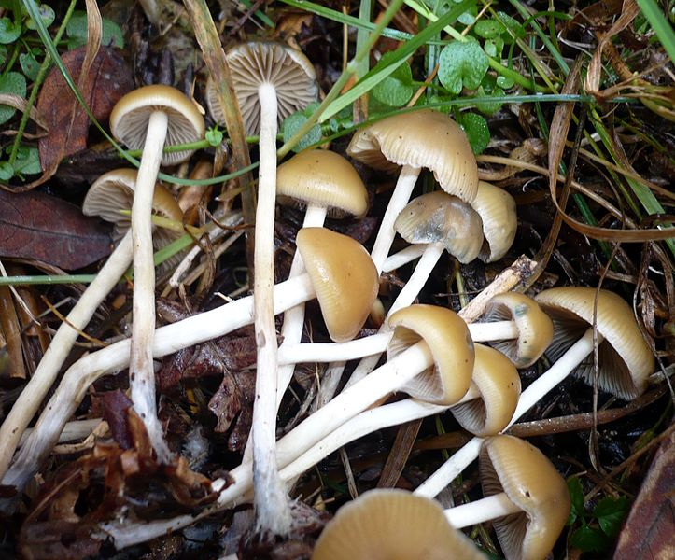
Lysohlávka česká

Slide 17
Halucinogeny mohou vyvolávat „flash back“,
při něm se dostavuje pocit jako po požití drogy, i když požita nebyla (za rok až dva abstinence přestane).
Flash back může vyvolat i pervitin a marihuana.

Slide 18
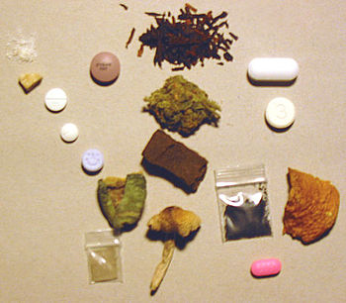
Některé psychoaktivní drogy

Slide 19
Konopné drogy
získávají se z konopí
účinná látka je tetrahydrokanabinol THC
marihuana – sušené vrcholky rostlin konopí
- cigareta s marihuanou se nazývá
joint
hašiš – je pryskyřice z rostlin konopí

Slide 20
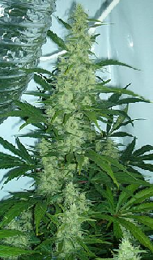
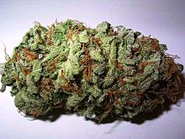
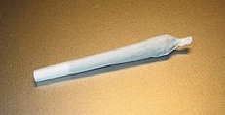
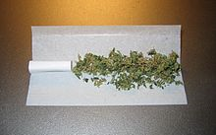
Konopí seté
Marihuana
Joint
Přípravek s filtrem

Slide 21
Nebezpečí zneužívání drog
vyvolávají psychickou a …………… …………….
zanesení infekce do těla, přenos žloutenky
a ………….
způsobují ……………. vnitřních orgánů
mohou způsobit vznik i ……………… chorob
předávkování může způsobit ………

Slide 22
Nebezpečí zneužívání drog
vyvolávají psychickou a fyzickou závislost
zanesení infekce do těla, přenos žloutenky
a AIDS
způsobují poškození vnitřních orgánů
mohou způsobit vznik i duševních chorob
předávkování může způsobit smrt

Slide 23
Citace a zdroje
GEIERUNITED. Wikimedia Commons [online]. [cit. 1.1.2014]. Dostupný na WWW: http://upload.wikimedia.org/wikipedia/commons/8/8d/Cigarette.jpg
RUDE. Wikimedia Commons [online]. [cit. 1.1.2014]. Dostupný na WWW: http://upload.wikimedia.org/wikipedia/commons/thumb/0/02/Budvar-mug.JPG/439px-Budvar-mug.JPG
YOSRI. Wikimedia Commons [online]. [cit. 1.1.2014]. Dostupný na WWW: http://upload.wikimedia.org/wikipedia/commons/thumb/9/96/YosriKopi.jpg/800px-YosriKopi.jpg
PSYCHONAUGHT. Wikimedia Commons [online]. [cit. 2.1.2014]. Dostupný na WWW: http://upload.wikimedia.org/wikipedia/commons/thumb/5/55/Heroin_Stamp.jpg/781px-Heroin_Stamp.jpg
ZXC. Wikimedia Commons [online]. [cit. 2.1.2014]. Dostupný na WWW: http://upload.wikimedia.org/wikipedia/commons/thumb/9/92/Cocaine_lines_2.jpg/630px-Cocaine_lines_2.jpg
ZELL, H.. Wikimedia Commons [online]. [cit. 2.1.2014]. Dostupný na WWW: http://upload.wikimedia.org/wikipedia/commons/thumb/a/ae/Erythroxylum_coca_002.JPG/450px-Erythroxylum_coca_002.JPG
PSYCHONAUGHT. Wikimedia Commons [online]. [cit. 2.1.2014]. Dostupný na WWW: http://upload.wikimedia.org/wikipedia/commons/thumb/4/41/Pink_Elephants_on_Parade_Blotter_LSD.JPG/800px-Pink_Elephants_on_Parade_Blotter_LSD.JPG
AUTOR NEUVEDEN. Wikimedia Commons [online]. [cit. 2.1.2014]. Dostupný na WWW: http://upload.wikimedia.org/wikipedia/commons/thumb/6/6d/Peyote_Cactus.jpg/800px-Peyote_Cactus.jpg
KOLLER, Gerhard. Wikimedia Commons [online]. [cit. 2.1.2014]. Dostupný na WWW: http://upload.wikimedia.org/wikipedia/commons/thumb/e/e7/Psilocybe.bohemica.gkoller.jpg/723px-Psilocybe.bohemica.gkoller.jpg
AUTOR NEUVEDEN. Wikimedia Commons [online]. [cit. 2.1.2014]. Dostupný na WWW: http://upload.wikimedia.org/wikipedia/commons/6/64/Pyschoactive_Drugs.jpg

Slide 24
Citace a zdroje
ROTBUCHE. Vikimedia Commons [online]. [cit. 2.1.2014]. Dostupný na WWW: http://upload.wikimedia.org/wikipedia/commons/thumb/5/5f/Cannabis_flowering.jpg/295px-Cannabis_flowering.jpg
HUPU2. Vikimedia Commons [online]. [cit. 2.1.2014]. Dostupný na WWW: http://upload.wikimedia.org/wikipedia/commons/f/f7/ST-3-bud.jpg
FENDERSON, Erik. Vikimedia Commons [online]. [cit. 2.1.2014]. Dostupný na WWW: http://upload.wikimedia.org/wikipedia/commons/thumb/9/94/Joint.jpg/800px-Joint.jpg
FENDERSON, Erik. Vikimedia Commons [online]. [cit. 2.1.2014]. Dostupný na WWW: http://upload.wikimedia.org/wikipedia/commons/thumb/4/4a/Unrolled_joint.jpg/800px-Unrolled_joint.jpg
Autorem materiálu a všech jeho částí, pokud není uvedeno jinak, je Mgr. Lenka Pazderová.

